Slide 1
Die Folien sind so konzipiert, dass Sie damit einen ca. 30 bis 45 minütigen Vortrag durchführen können. Natürlich besteht die Möglichkeit, Ihren Vortrag anders aufzubauen oder mit eigenen Informationen zu ergänzen. Die Folien können Sie dabei selbstverständlich individuell animieren. Als ergänzende Vertiefung rund um diese Thematik empfehlen wir: - Buch „Geld und Geldpolitik“ in der Online-Version unter: https://www.bundesbank.de/de/service/schule-und-bildung/geld-und-geldpolitik-online - Weitere Unterrichtsmaterialien unter: https://www.bundesbank.de/de/service/schule-und-bildung/unterrichtsmaterialien Das Geldmuseum kommt zu Ihnen – Online-Vorträge: https://www.bundesbank.de/de/bundesbank/geldmuseum/vortragsveranstaltungen

Slide 2
Das Eurosystem und die Deutsche Bundesbank

Slide 3
Geschäftsbanken und Zentralbanken Abgrenzung
Zentralbanken
Ziel
Preisstabilität
Kunden
Geschäftsbanken
staatliche Stellen
Geschäftsbanken
Ziel
Gewinn
Kunden
Private
Unternehmen

Slide 4
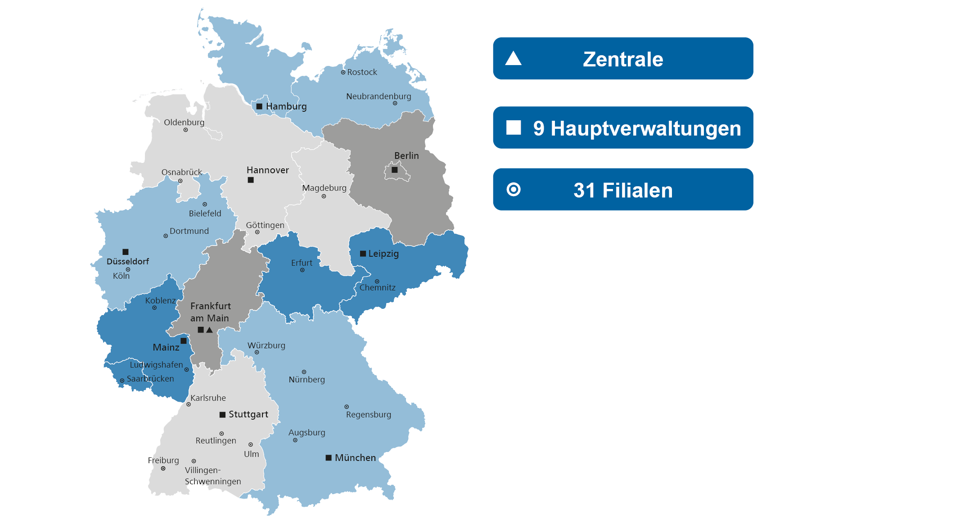
Organisatorischer Aufbau der Deutschen Bundesbank Standorte und Vorstand
Präsident (Dr. Nagel), 3.v.r.), Vizepräsidentin und 4 weitere Mitglieder

Slide 5
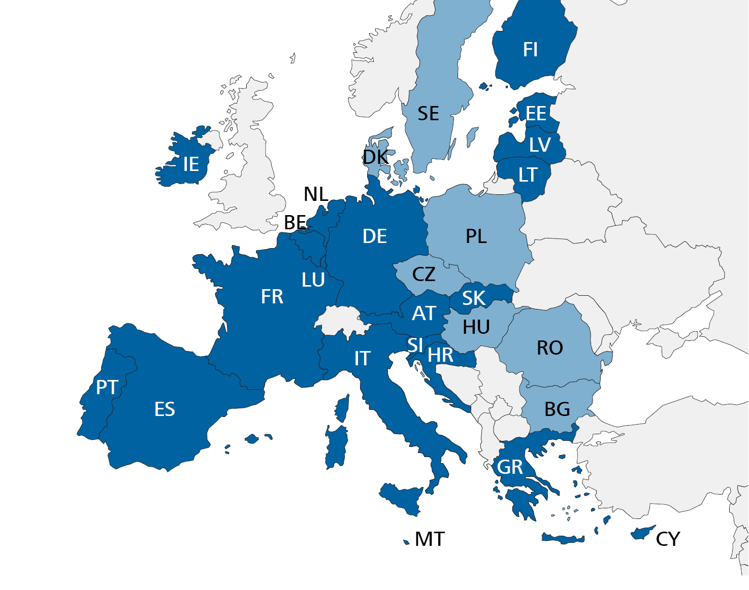
EU und Euro-Währungsgebiet
27 Länder der Europäischen Union
ca. 447 Mio. Einwohner
(USA: 328 Mio.)
20 Euro-Länder
ca. 345 Mio. Einwohner
7 Nicht-Euro-Länder
Notes:
Gründungsmitglieder 1952: Deutschland, Frankreich, Italien, Belgien, Luxemburg, Niederlande
Beitritt Griechenlands: 1981
28. EU-Mitglied: Kroatien seit 2013
2017: Brexit-Beschluss Großbritanniens
jüngste Mitglieder der Eurozone:
2011: Estland
2014: Lettland
2015: Litauen
1.1.1999 Einführung des Euro als Buchgeld
1.1.2002 Einführung des Euro als Bargeld
Banknoten der bisherigen nationalen Währung Kroatiens, Kuna (HRK), können kostenlos an den Schaltern der Bundesbank vom 1. Januar 2023 bis zum 28. Februar 2023 getauscht werden. Der Umtausch erfolgt zum festgelegten Umrechnungskurs 1 Euro = 7,53450 HRK. Bitte beachten Sie die Obergrenze von HRK 8.000 pro Person und Tag.

Slide 6
EZB, Eurosystem und ESZB Bundesbank als Bestandteil des Eurosystems
Europäisches System der Zentralbanken (ESZB)
Eurosystem
Europäische Zentralbank (EZB)
Nationale Zentralbanken (NZBen)
- der Teilnehmerländer am Euro-Währungsgebiet
- der Nicht-Teilnehmerländer am Euro-Währungsgebiet
Notes:
Eurosystem: EZB +NZB der Mitgliedstaaten, die den Euro als gemeinsame Währung bereits eingeführt haben
Europäisches System der Zentralbanken (ESZB): EZB + NZBen aller Mitgliedstaaten der EU (d. h. auch die Zentralbanken der EU-Länder, die den Euro als Währung noch nicht eingeführt haben)

Slide 7
Kerngeschäftsfelder der Deutschen Bundesbank Übersicht zu den wichtigsten Aufgaben im Eurosystem
Deutsche Bundesbank
Stabilität sichern
Finanz- und Währungs-system
Unbarer Zahlungs-
verkehr
Bankenaufsicht
Geldpolitik
Bargeld
Kommunikation, Forschung, Statistik, Internationale Kooperation, Wirtschaftspolitische Analyse

Slide 8
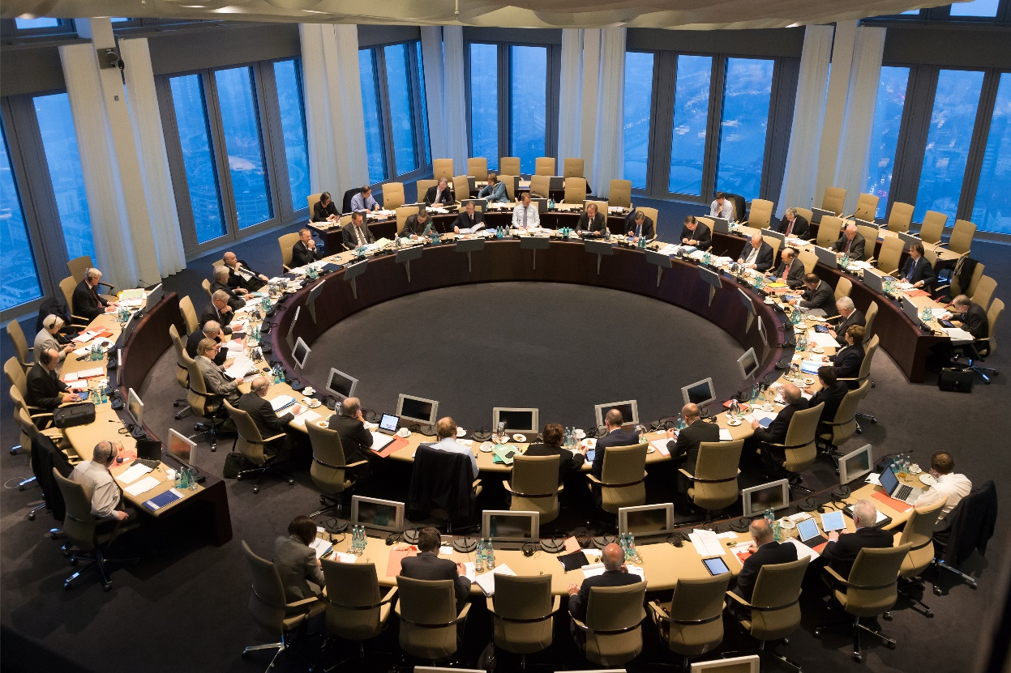
Kerngeschäftsfelder der Deutschen Bundesbank Geldpolitik
Sicherung der Preisstabilität im Euroraum
Mitverantwortung im Eurosystem Bundesbank-Präsident mit Sitz und Stimme im EZB-Rat
Erstellung von Analysen
Technische Abwicklung der geldpolitischen Geschäfte und Sicherheitenmanagement
Information der Öffentlichkeit

Slide 9
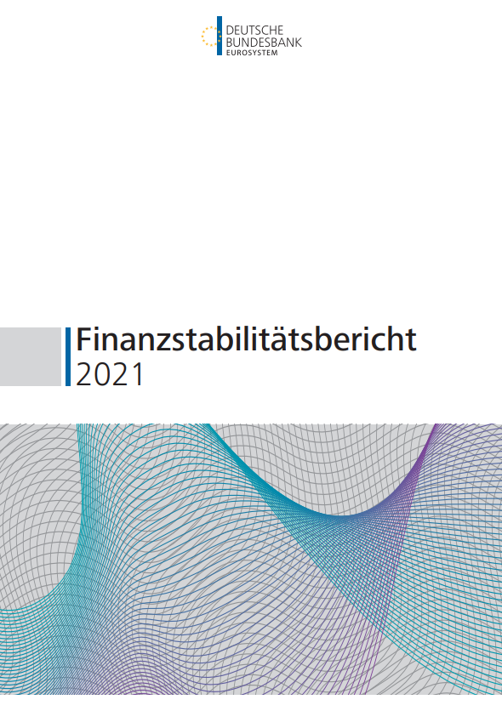
Kerngeschäftsfelder der Deutschen Bundesbank Finanz- und Währungssystem
Sicherung der Stabilität des Finanzsystems
Mitarbeit im Ausschuss für Finanzstabilität (AFS), u. a.: • Analyse der Sachverhalte • Identifikation von Gefahren • Vorschlag von Warnungen und Empfehlungen • Bewertung der Umsetzung
Mitarbeit in allen internationalen Institutionen und Gremien
Jährlicher Finanzstabilitätsbericht

Slide 10
Kerngeschäftsfelder der Deutschen Bundesbank Bankenaufsicht
Effizienz und Stabilität des Bankensystems sicherstellen
Innerhalb der einheitlichen Europäischen Bankenaufsicht bei der EZB (SSM) und gemeinsam mit der Bundesanstalt für Finanzdienstleistungsaufsicht (BaFin)
laufende Aufsicht und Vor-Ort-Prüfungen
Weiterentwicklung bankaufsichtlicher Vorschriften in internationalen Gremien und nationale Umsetzung

Slide 11
Kerngeschäftsfelder der Deutschen Bundesbank Barer Zahlungsverkehr
Bargeldversorgung der deutschen Wirtschaft
In-Umlauf-Bringen des Bargelds • Banknoten: Ausgabemonopol der Zentralbanken • Münzen: Staatliches „Münzregal“
Prüfung auf Echtheit und Umlauffähigkeit
DM-Tausch
Falschgeldprävention

Slide 12
Kerngeschäftsfelder der Deutschen Bundesbank Unbarer Zahlungsverkehr
Abwicklung des unbaren Zahlungsverkehrs im Inland und mit dem Ausland
Bundesbank betreibt eigene Systeme: • Target 2 • SEPA-Clearer (EMZ)
Überwachung des Zahlungsverkehrs
Weiterentwicklung des europäischen Zahlungsverkehrs (z.B. SEPA, Digitales Geld und Instant Payments)

Slide 13
Beschlussorgane Organe des Eurosystems
EZB-Rat
EZB-Direktorium
EZB-Direktorium
Präsidentin und
Vize-Präsident
26
NZB-Präsidenten
der 20 Euro-Länder
6
4 weitere Mitglieder
Delegation
und Weisung
Festlegung der Geldpolitik
Erlass der für die Ausführung notwendigen Leitlinien
Wahrnehmung von Beratungsaufgaben
verantwortlich für das Tagesgeschäft der EZB
Umsetzung der vom Rat erlassenen Leitlinien
Vorbereitung der EZB-Rats-Sitzungen
Notes:
EZB-Rat:
6 Mitglieder des Direktoriums + Präsidenten der NZBen der 19 Euro-Länder
Sinn dieser Regelung: jeder souveräne Staat, der an der Währungsunion teilnimmt, soll mit Sitz im EZB-Rat vertreten sein
tagt grundsätzlich alle 14 Tage
geldpolitische Sitzungen finden i. d. R. alle 6 Wochen statt
Abstimmung im EZB-Rat bei geldpolitischen Entscheidungen: s. Folien zum Rotationsprinzip in der Basispräsentation „Institutionelles“

Slide 14
Ziel und Strategie der Geldpolitik Zielformulierung gem. AEU-Vertrag und ESZB-Statut
„Das vorrangige Ziel des Europäischen Systems der Zentralbanken ist es, die Preisstabilität zu gewährleisten.“
„Soweit dies ohne Beeinträchtigung des Zieles der Preisstabilität möglich ist, unterstützt das ESZB die allgemeine Wirtschaftspolitik in der Union (…).“
Klare Hierarchie: Primärziel Preisstabilität
Konkretisierung obliegt dem Eurosystem

Slide 15
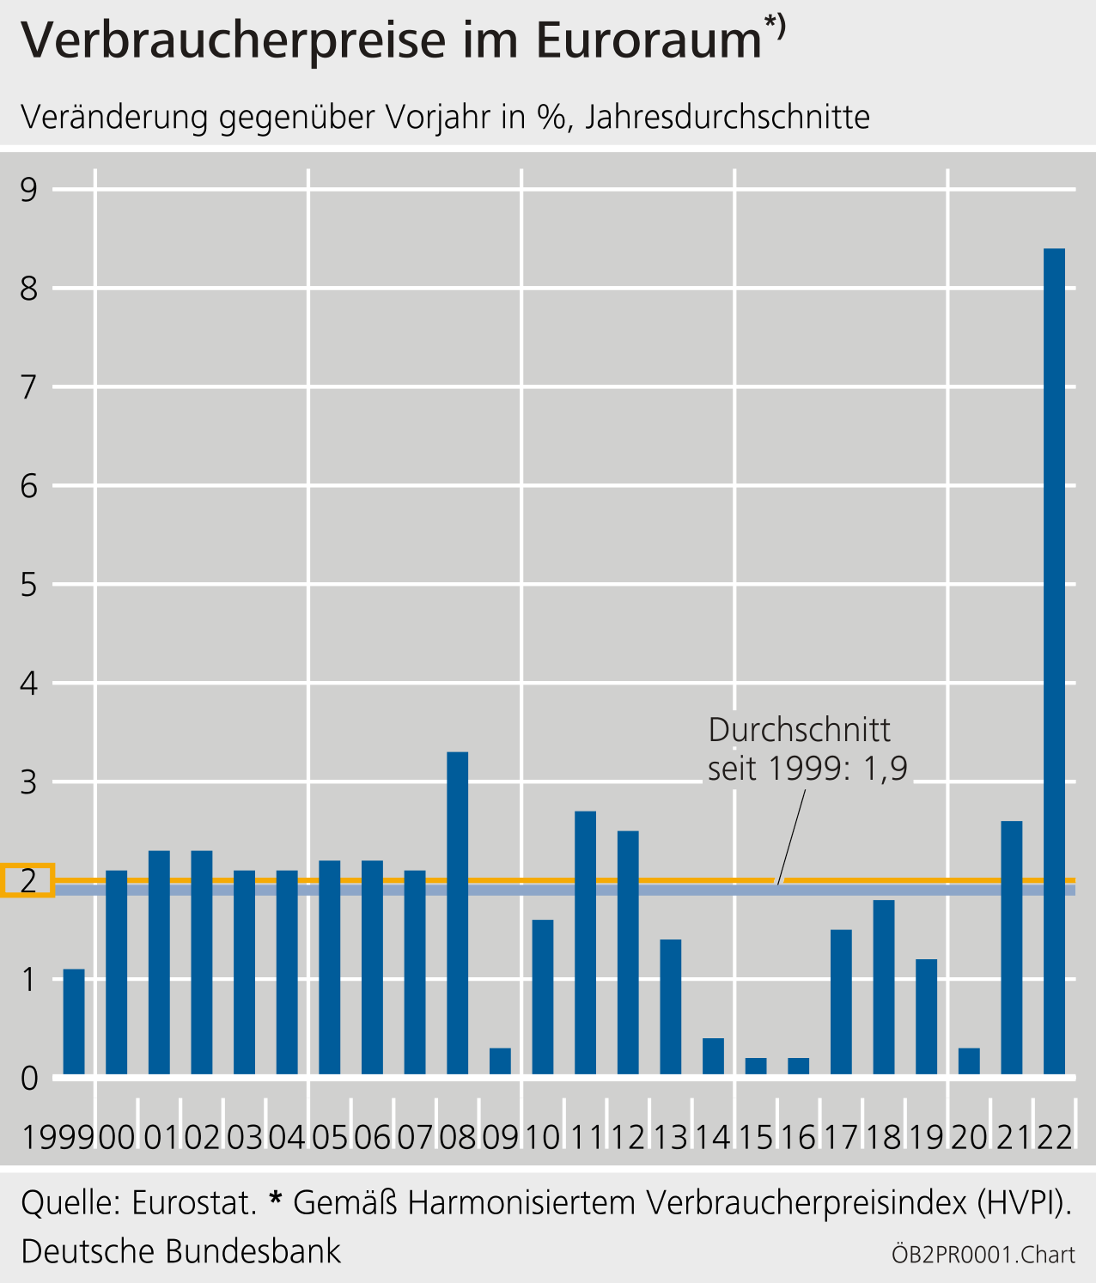
Ziel und Strategie der Geldpolitik Preisstabilitätsziel im Euroraum
Dieses ist erfüllt, wenn der Anstieg des Harmonisierten Verbraucherpreisindex (HVPI) im €-Währungsgebiet
2 % auf mittlere Sicht beträgt. Das Ziel ist symmetrisch, d. h. negative Abweichungen von diesem Zielwert sind ebenso unerwünscht wie positive.
Nicht 0 %, weil
Sicherheitsmarge gegen Deflation
Berücksichtigung statistische Messfehler

Slide 16
Ziel und Strategie der Geldpolitik Monetärer Transmissionsmechanismus - stark vereinfachte Darstellung
Leitzins
Geldmarktzinsen
Bankzinsen, Kapitalmarktzinsen
Nachfrage nach Krediten, Geldmenge
Nachfrage auf Gütermärkten
Preisentwicklung
Notes:
Notenbank kann Preise in einer Marktwirtschaft nur indirekt über Einsatz ihrer Instrumente steuern, die v.a. den Geldmarktzins beeinflussen
Übertragung der geldpolitischen Impulse mit Wirkungsverzögerungen verbunden (sie kommen lt. Lehrbuch nach ca. 18 bis 24 Monaten bei den Preisen an)
bei allen Stationen des Transmissionsmechanismus Ansatz für mögliche Störungen
wie schnell sich die gesamtwirtschaftliche Nachfrage und die Preise verändern, hängt auch nicht nur von der Höhe der Leitzinsen ab

Slide 17
Ziel und Strategie der Geldpolitik Geldpolitische Strategie
Grundlage der geldpolitischen Beschlüsse ist eine umfassende Bewertung aller relevanter Faktoren. Diese stützt sich auf zwei ineinandergreifende Analysen:
Die wirtschaftliche Analyse sowie die monetäre und finanzielle Analyse.
In diesem integrierten Analyserahmen ermöglicht die
wirtschaftlichen Analyse (u.a. Schocks, Projektionen, Analyse struktureller Trends, Produktionspotenzial, gleichgewichtiger Realzins etc.) Erkenntnisse für eine Beurteilung der mittelfristigen Konjunktur- und Inflationsaussichten.
Die monetäre und finanziellen Analyse (u.a. Funktionsfähigkeit der monetären Transmission) beurteilt die mittel- bis längerfristigen Risiken für die Preisstabilität.
Betonung der Flexibilität der Geldpolitik.
© Daisuke Morita

Slide 18
Die Implikationen des Klimawandels Berücksichtigung bei Geldpolitik und Zentralbankwesen
Der Klimawandel hat weitreichende Folgen für die Preisstabilität. Sie ergeben sich aus seinen strukturellen und konjunkturellen Auswirkungen auf die Wirtschaft und das Finanzsystem.
Der EZB-Rat ist fest entschlossen, innerhalb seines Mandats dafür zu sorgen, dass das Eurosystem, im Einklang mit den Klimaschutzzielen der EU, die Implikationen des Klimawandels und des Übergangs zu einer CO₂-armen Wirtschaft für die Geldpolitik und das Zentralbankwesen in vollem Umfang berücksichtigt.
Foto: smallredgirl / Fotolia

